Slide 1
শিক্ষার্থী বন্ধুরা তোমরা কেমন আছো?
আজকের
সবাইকে
মাল্টিমিডিয়া
ক্লাসে
স্বা
গ
ত
ম

Slide 2
পরিচিতি
হারুন অর রশিদ
সহকারি শিক্ষক
কংশেরকুল উচ্চ বিদ্যালয়
ভালুকা,ময়মনসিংহ
মোবাইলঃ০১৭১১৫১২১৯৬
E-mail:harunbirunia@gmail.com
বিষয়: বাংলাদেশ ও বিশ্বপরিচয়।
শ্রেণি: নবম ও দশম
অধ্যায়: ষোড়শ

Slide 3
নিচের ছবিতে কী দেখতে পাচ্ছ
মিশিন দিয়ে কাজ করছে
ছবিগুলো দেখে বুঝতে পারছ আজকের পাঠ কী হতে পারে?
রাস্তায় ভ্যান চালাচ্ছে
বোঝা বহন করছে
মাছের শুটকি তৈরি করছে
ইটের কাজ করছে

Slide 4
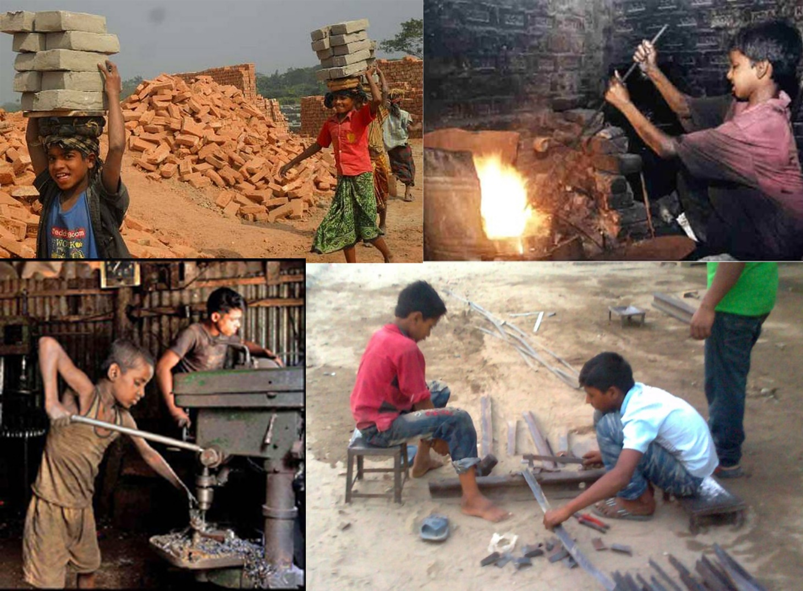
শিশু শ্রম
আজকের পাঠঃ

Slide 5
শিখনফল
এই পাঠ শেষে শিক্ষার্থীরা…
শিশু শ্রম কী তা বলতে পারবে;
শিশু শ্রমের কারণগুলো সনাক্ত করতে পারবে;
শিশু শ্রম প্রতিরোধের উপায় ব্যাখ্যা করতে পারবে।

Slide 6
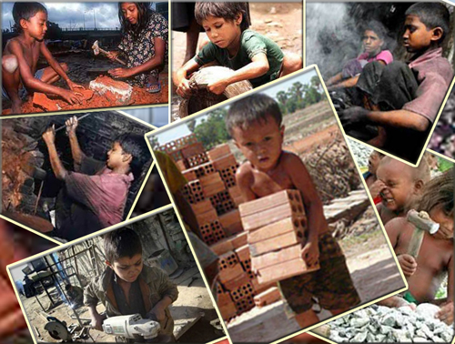
নিচের ছবিগুলোতে কী করছে?
শিশু শ্রম বাংলাদেশের কোন ধরণের সমস্যা?
বাংলাদেশে বহু সামাজিক সমস্যা রয়েছে। আমরা এমনি একটি
সামাজিক সমস্যা শিশু শ্রম সম্পর্কে অবহিত হব।

Slide 7
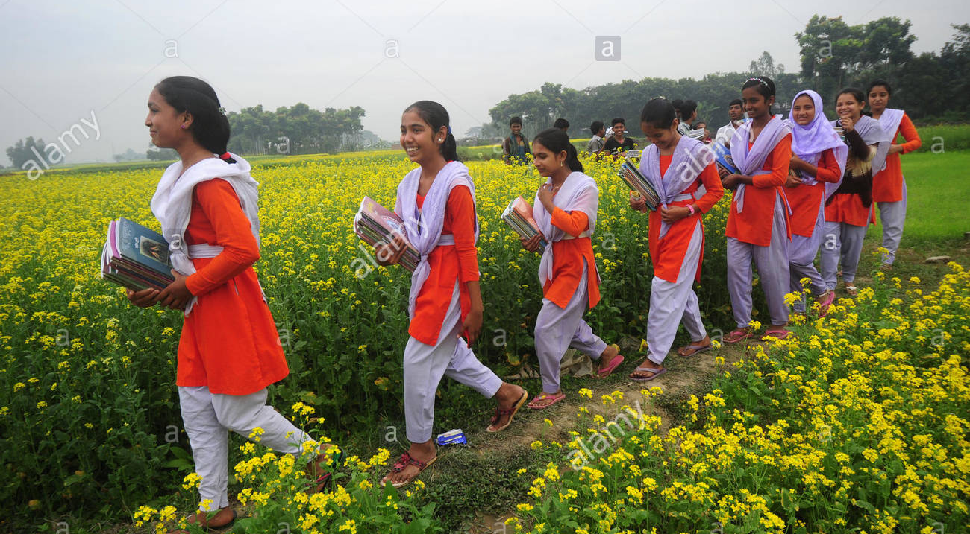
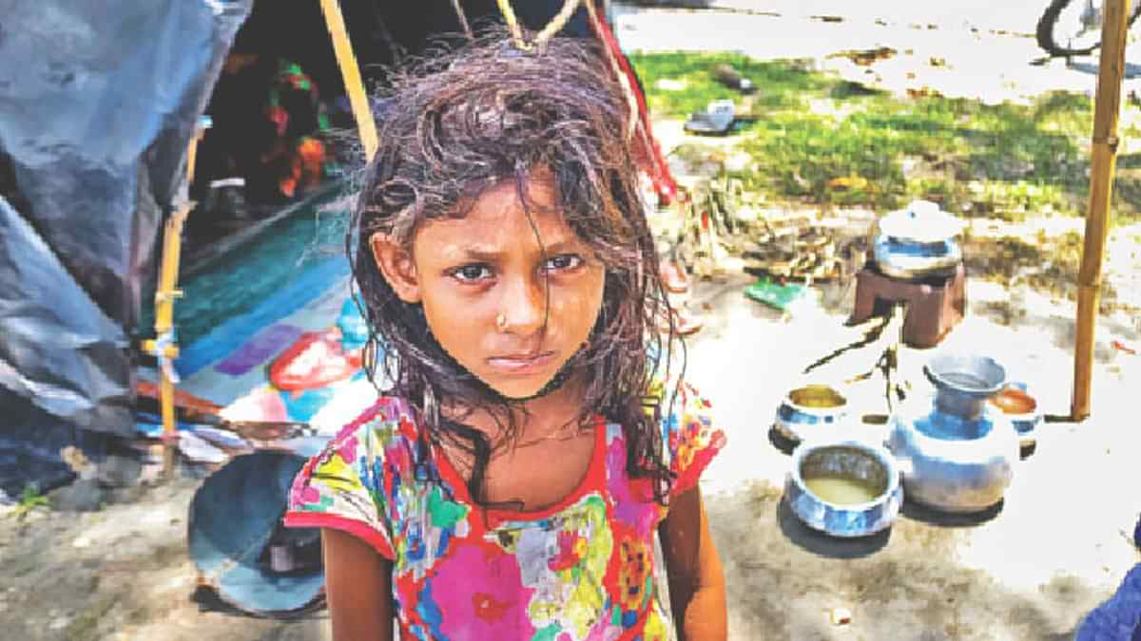
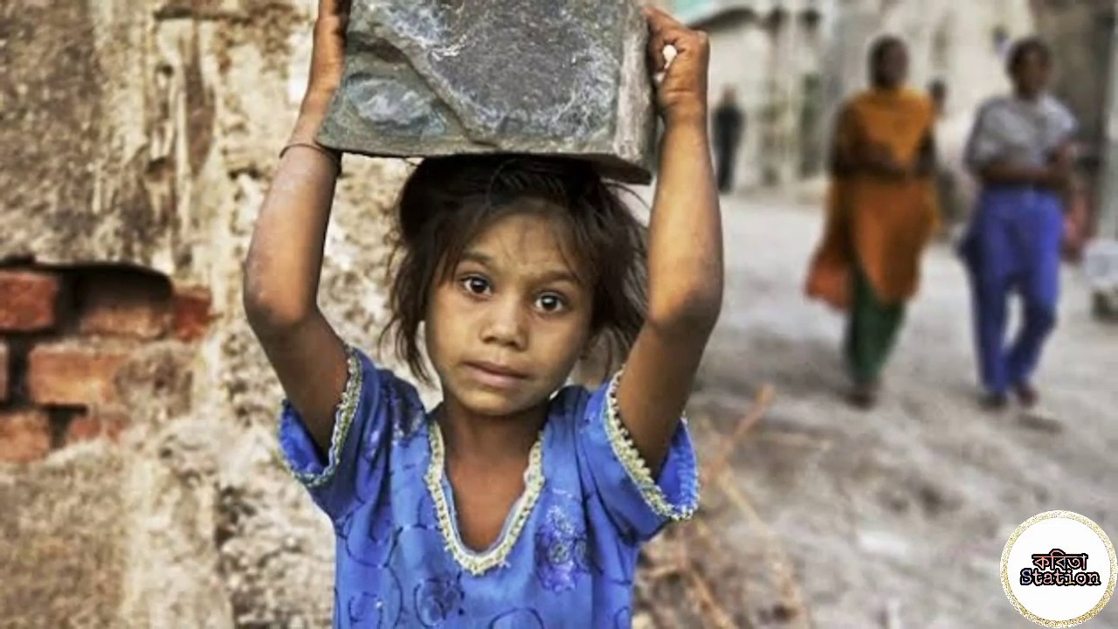
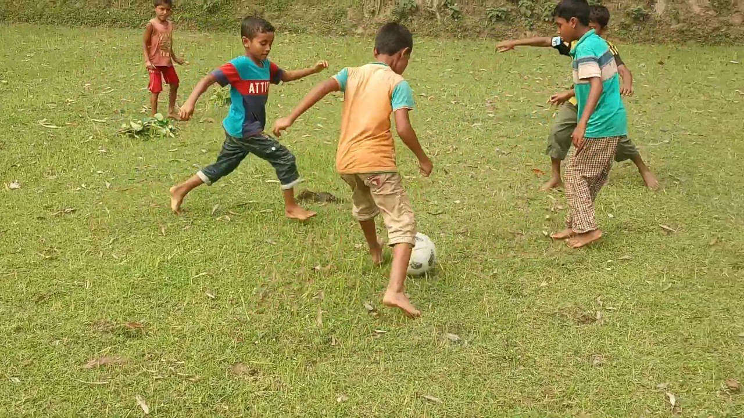
নিচের ছবিগুলোতে ছেলে মেয়েরা কী কী করছে?
যে বয়সে একটি শিশু স্কুলে যাওয়া আসা করবে, সমবয়সীদের সাথে
খেলাধুলা করবে, ঐ বয়সে দরিদ্র শিশুকে জীবিকার জন্য কাজ করতে হয়।
জীবিকার জন্য কাজ করছে
সমবয়সীদের সাথে খেলাধূলা করছে
দরিদ্র শিশু
ছেলে মেয়েরা স্কুলে যাচ্ছে

Slide 8
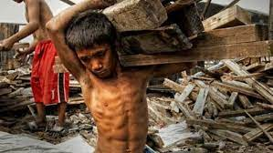
এএকক কাজ
সময়ঃ৫মিনিট
শিশু শ্রম বলতে কী বোঝ।

Slide 9
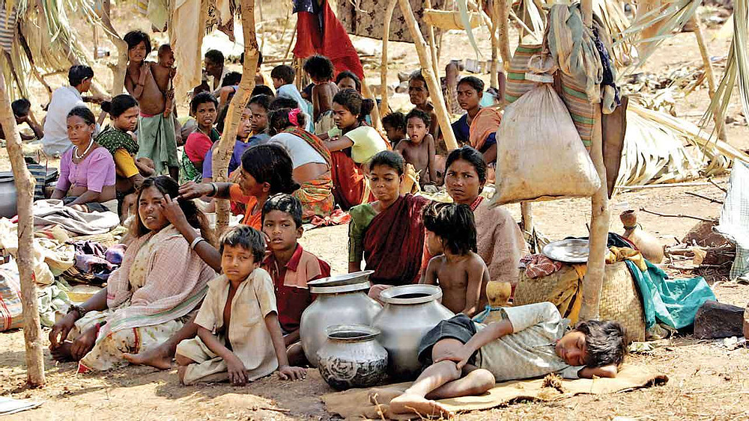
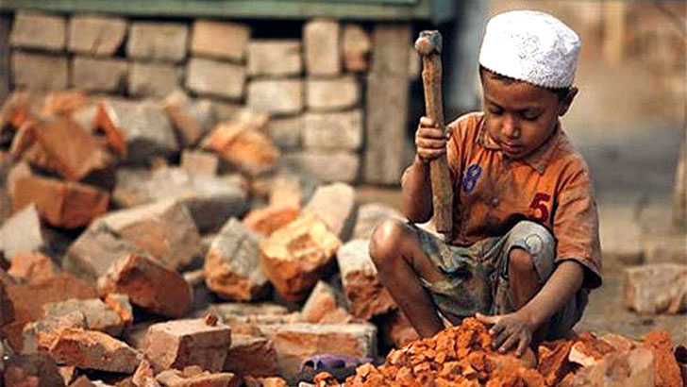
নিচের ছবিতে কী দেখতে পাচ্ছ?
শিশু কাজ করছে।
বাংলাদেশে শিশু শ্রমের প্রথম এবং প্রধান কারণ হচ্ছে অর্থনৈতিক দূরাবস্থা।
দরিদ্র পরিবার।

Slide 10
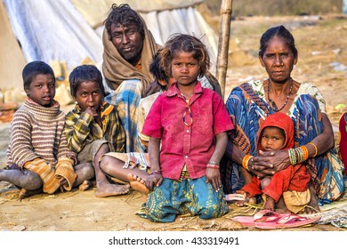
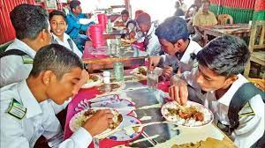
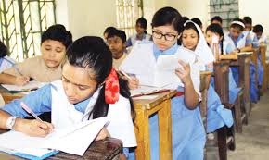
নিচের ছবিতে কী দেখছো?
দরিদ্র পরিবারের পক্ষে ভরণ পোষণ মিটিয়ে সন্তানের
লেখা পড়ার খরচ যোগানো বাবা মার পক্ষে সম্ভব হয় না।

Slide 11
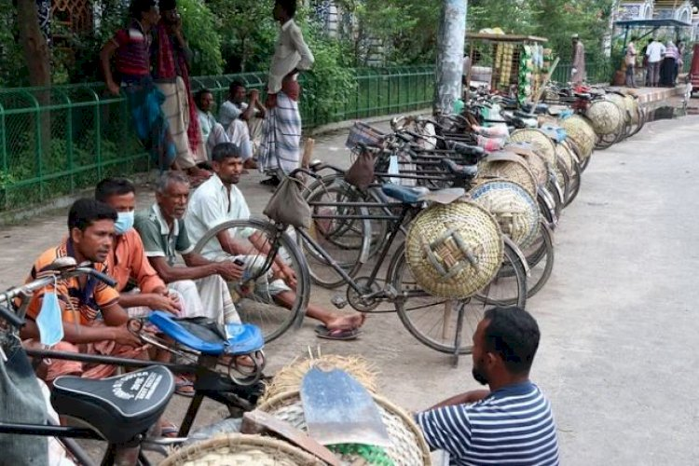
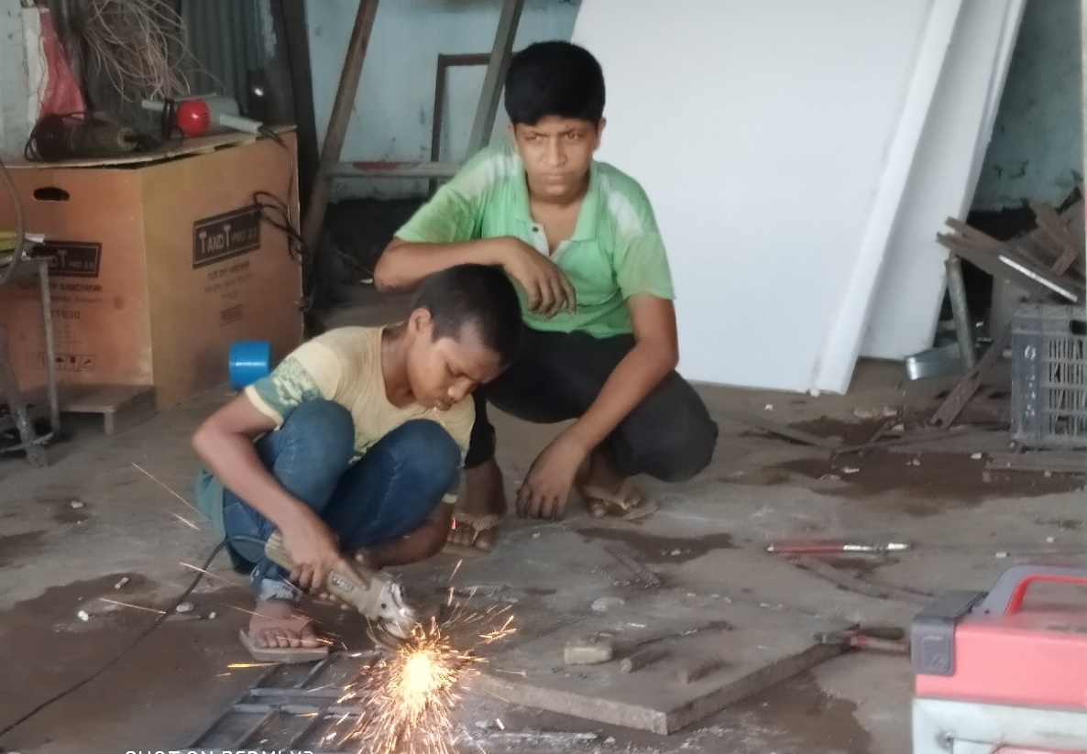
নিচের ছবিতে কী কী দেখতে পাচ্ছ?
দরিদ্র পিতা-মাতা মনে করে,সন্তান কোনো পেশায় নিয়োজিত হয় আয় রোজগার করলে পরিবারের উপকার হবে।শিশুদের অল্প পারিশ্রমিকে দীর্ঘক্ষণ কাজে খাটানো যায় বলে নিয়োগ কর্তারাও তাদেরকে কাজে লাগানোর জন্য উৎসাহী হয়।

Slide 12
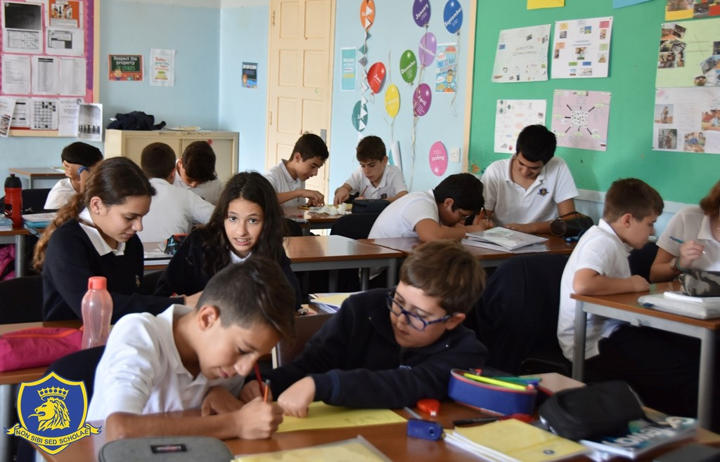
জোড়ায় কাজ
সময়ঃ০৭ মিনিট
শিশু শ্রমের চারটি কারণ লেখ।

Slide 13
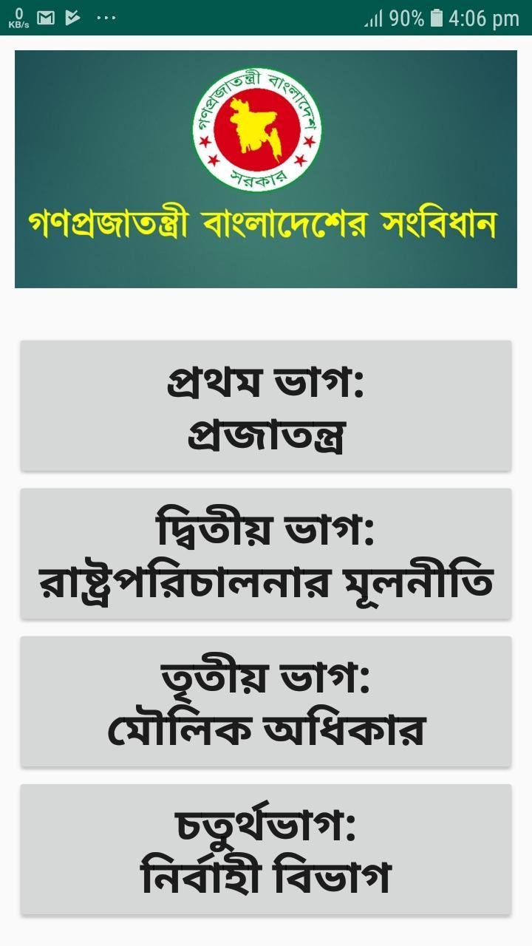
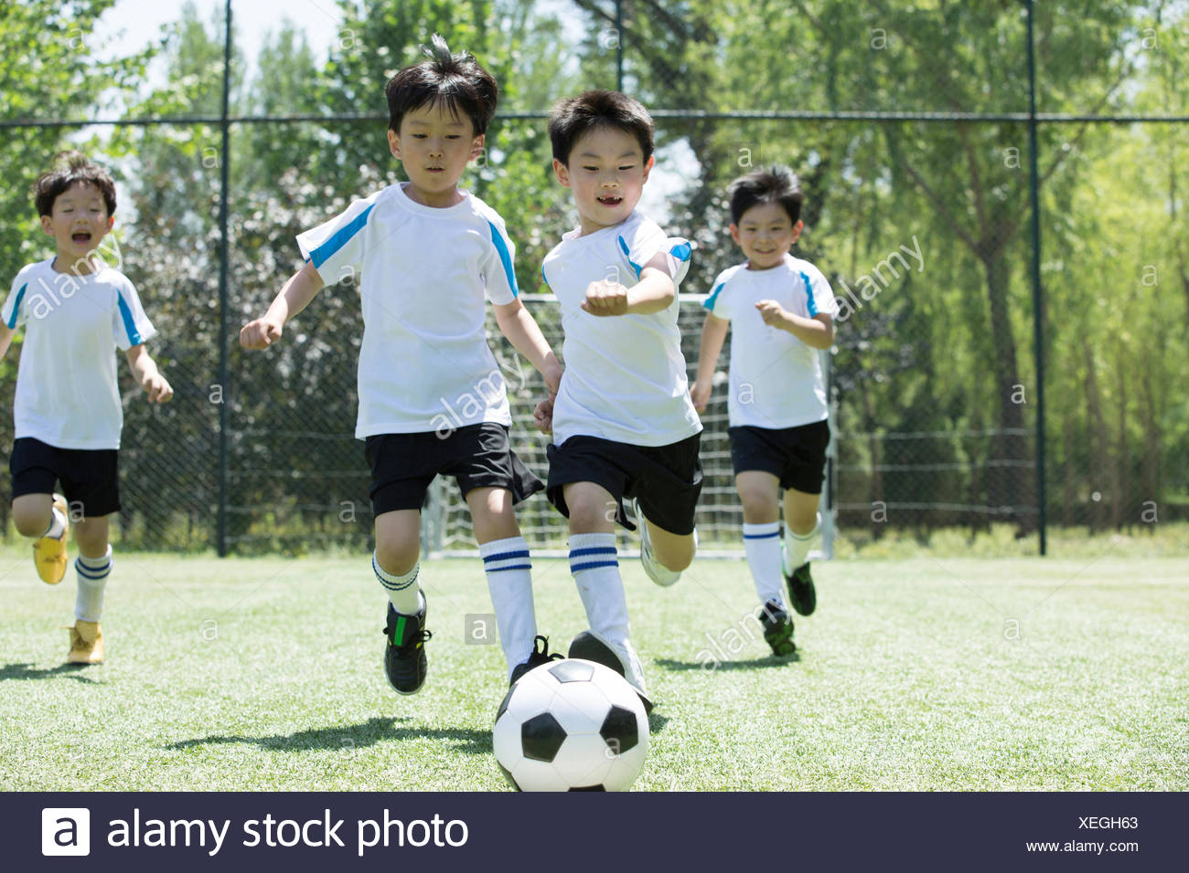
নিচের ছবিতে কী দেখতে পাচ্ছ?
বাংলাদেশের সংবিধান
শিশুরা খেলছে
শিশুরা পড়ছে
বাংলাদেশের সংবিধানে শিশু সহ সকল নাগরিকের
মৌলিক অধিকারকে স্বীকৃতি দেওয়া হয়েছে।

Slide 14
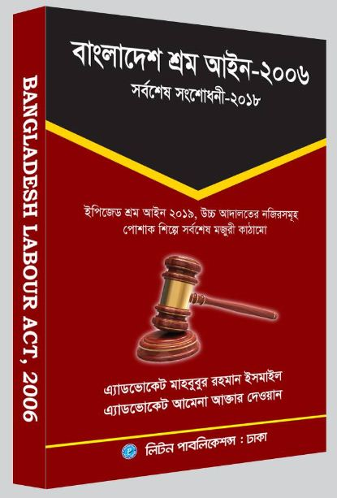
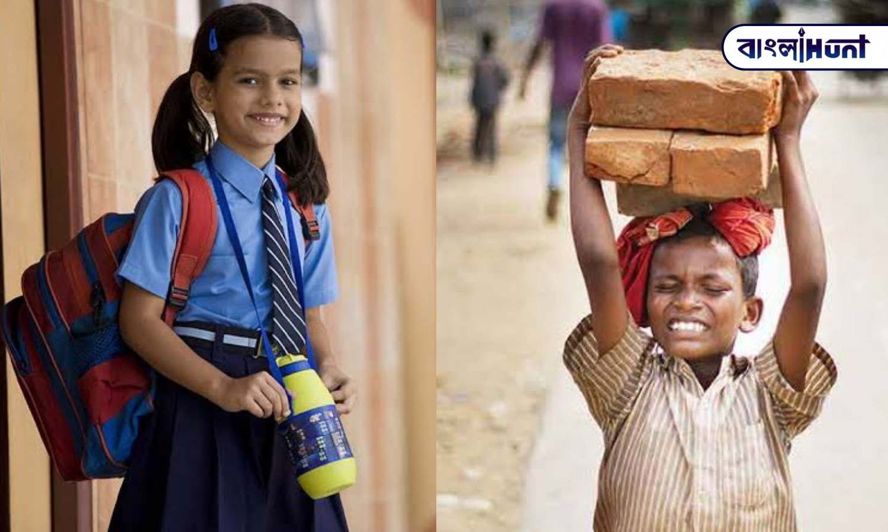
নিচের ছবিতে কী দেখতে পাচ্ছ?
বাংলাদেশের শ্রম আইন ২০০৬-এ শিশু এ কিশোরদের সংজ্ঞা নির্ধারণ করতে
গিয়ে নূন্যতম বয়স নির্ধারণ করা হয়েছে ১৪ এবং ১৪ থেকে ১৮ বছর।
বাংলাদেশের শ্রম আইন-২০০৬
এক শিশু স্কুলে যাচ্ছে অন্য শিশু কাজ করছে

Slide 15
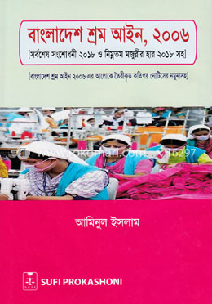
শিশু শ্রম আইন-২০০৬
১৪ বছরের কম বয়সী কোনো শিশুকে কাজে নিয়োগ করা যাবে না এবং শিশুর পিতামাতা কিংবা অভিভাবক শিশুকে দিয়ে কাজ করানোর জন্য কারও সাথে চুক্তি করতে পারবে না।

Slide 16
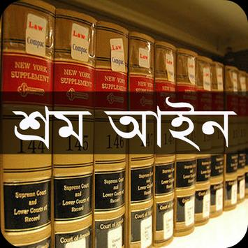
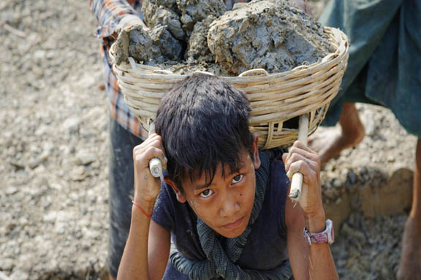
জাতিসংঘ শিশু অধিকার সনদ
১৯৮৯ সনে জাতিসংঘ কর্তৃক প্রণীত জাতিসংঘ শিশু অধিকার সনদে
শিশু শ্রম বিষয়ে সুস্পষ্ট অঙ্গীকার করা হয়েছে।

Slide 17
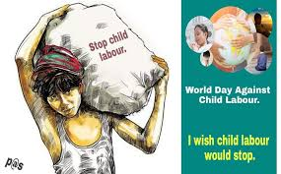
দলগত কাজ
সময়ঃ৮মিনিট
শিশু শ্রম বন্ধে তোমাদের কী করণীয় উল্লেখ কর।

Slide 18
মূল্যায়ন
০১। জাতিসংঘ কত সালে শিশু শ্রম বিষয়ে সুস্পষ্ট অঙ্গীকার ব্যক্ত করেছেন?
ক. ১৯৮০ সালে।
খ. ১৯৭০ সালে।
গ. ১৯৯৫ সালে।
ঘ. ১৯৮৯ সালে।
০২। বাংলাদেশের কোথায় শিশুসহ সকল নাগরিকের মৌলিক অধিকারকে স্বীকৃতি দেওয়া হয়েছে?
ক. আদালতে।
গ.সংবিধানে ।
খ. উপজেলাতে।
ঘ.বাজারে।

Slide 19
মূল্যায়ন
০১। বাংলাদেশে 2006 সালে শিশু শ্রমের বয়স কত বছর নির্ধারণ করা হয়?
ক. ১৪ বছর।
খ. ১৬ বছর।
গ. ১৮ বছর।
ঘ. ২০ বছর।
০২। বাংলাদেশের শিশু শ্রমের প্রধান কারণ কী?
ক. শিক্ষার অভাব।
গ. সামাজিক সমস্যা।
খ. সচেতনতার অভাব।
ঘ.অর্থনৈতিক দুরবস্থ।

Slide 20
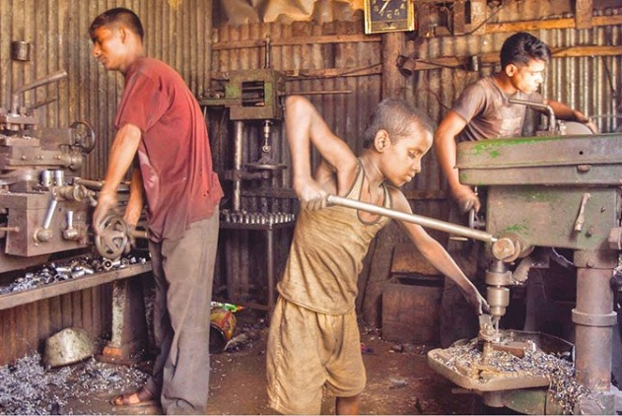
বাড়ির কাজ
শিশু শ্রমকে কেন নিষেধ করা হয়েছে? ব্যাখ্যা করে লিখে নিয়ে আসবে।

Slide 21
ধন্যবাদ

